Slide 1
Knihovna pro určení vzájemně podobných fotograﬁí vhodného pro produkční provoz
Diplomová práce
Vypracoval: Bc. Dobroslav Pelc
Vedoucí: Ing. Tomáš Dulík, Ph.D.
1

Slide 2
Knihovna pro určení vzájemně podobných fotograﬁí vhodného pro produkční provoz
Uvedení práce
Tato práce se zabývá analýzou a implementací knihovny pro rastrové zpracování fotografií s cílem identifikovat podobné fotografie. Ty jsou dále zastoupeny pouze jednou, nejkvalitnější fotografií. Konečné řešení je realizované formou distribuované služby optimalizované pro produkční provoz.
2

Slide 3
Knihovna pro určení vzájemně podobných fotograﬁí vhodného pro produkční provoz
Analýza
Návrh
Implementace
QA / QC
Produkce
Krok po kroku
3

Slide 4
Knihovna pro určení vzájemně podobných fotograﬁí vhodného pro produkční provoz
Analýza
Návrh
Implementace
QA / QC
Produkce
4

Slide 5
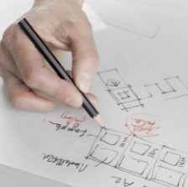
Knihovna pro určení vzájemně podobných fotograﬁí vhodného pro produkční provoz
Analýza
jas kontrast RGB CMYK vodotisk logo šum Hausdorfova vzdálenost hrana komprese rozlišení symetrický vs. asymetrický scaling histogram střední hodnota rozptyl Cross-correlation světlostní matice DFT IFT FFTW kovoluce konvoluční maska SVM CPU GPU
Java SE J2EE Ujorm Ujo Key Cujo Pojo DomainObject Serializable XML ORM Hibernate DAO SQL PostgreSQL DB schema table column primary key foreign key index unique index data type Spring IoC Bean AOP Service Session Transaction API Interface MVC GUI UX validity JavaScript GWT HTTP RPC SOUP REST RemoteService Controller GXT Event Anotation GuiIgnored LiveGrid EditDialog HTML CSS IDE compiler profiler JMX
5

Slide 6
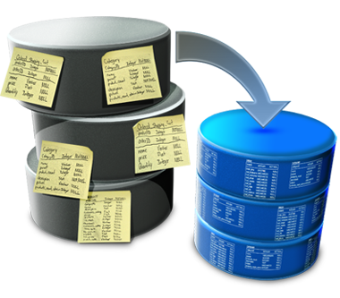
Knihovna pro určení vzájemně podobných fotograﬁí vhodného pro produkční provoz
Analýza
Identifikace fotografií k porovnání
Identifikace metadat pro zpracování
Klasifikace předmětu zájmu.
6

Slide 7
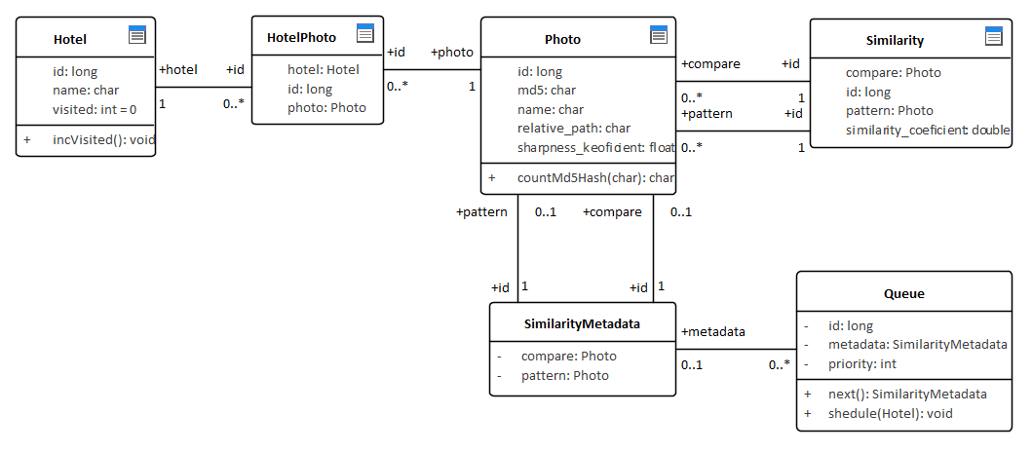
Knihovna pro určení vzájemně podobných fotograﬁí vhodného pro produkční provoz
Analýza
Identifikovaná struktura
Unifikována podle MD5
7

Slide 8
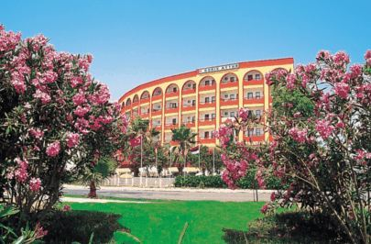
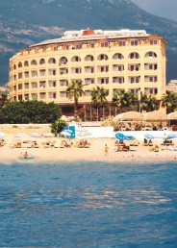
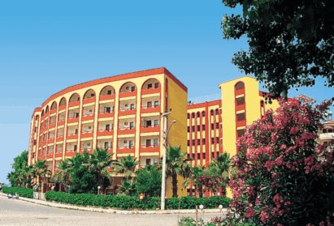
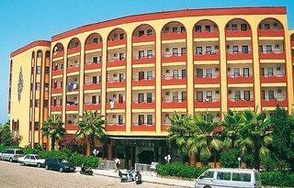
Knihovna pro určení vzájemně podobných fotograﬁí vhodného pro produkční provoz
Typy fotografií
JPEG a PNG (okrajové procento v CMYK)
Klasifikace rozdílů
Prostorová invariance
Posun
Deformace
Ořez (zoom)
Úprava
Jasu
Kontrastu
Komprese
Vložení
Loga
Vodoznaku
Analýza
8

Slide 9
Knihovna pro určení vzájemně podobných fotograﬁí vhodného pro produkční provoz
Analýza
Návrh
Implementace
QA / QC
Produkce
9

Slide 10
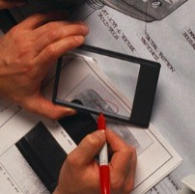
Knihovna pro určení vzájemně podobných fotograﬁí vhodného pro produkční provoz
Návrh
Prototyp výpočtu koeficientu podobnosti:
Změna velikosti fotografie
Převod na světlostní matici
Převod do vlnového spektra
Křížová korelace (Cross correlation method)
Převod zpět z vlnového spektra
Výpočet z výsledné matice
10

Slide 11
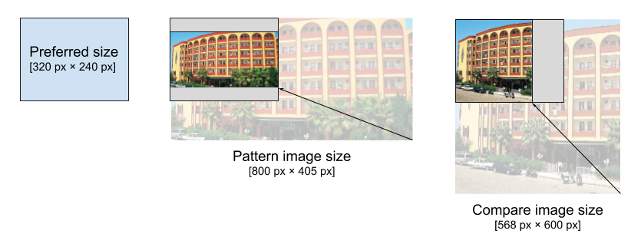
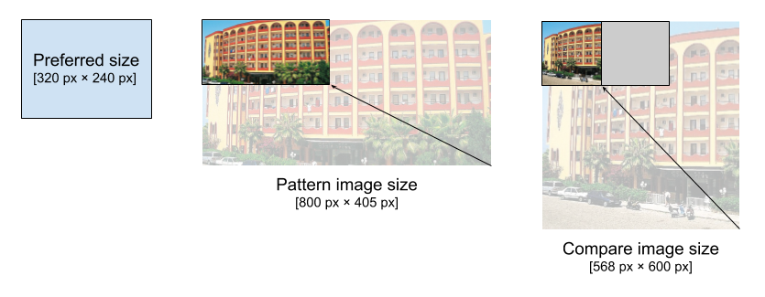
Knihovna pro určení vzájemně podobných fotograﬁí vhodného pro produkční provoz
Návrh
Klíčový krok prototypu je vhodný scaling před Výpočtem vzhledem k invariantnímu rozložení
11

Slide 12
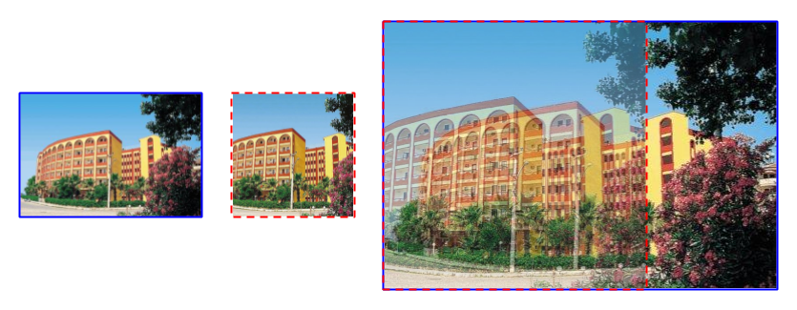
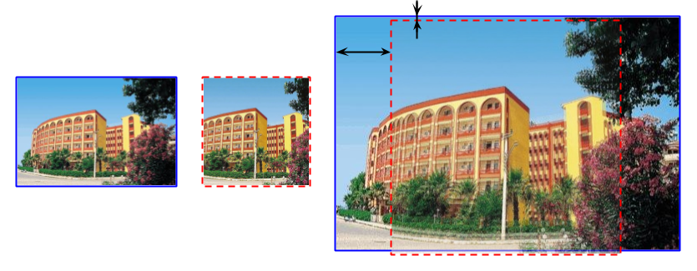
Knihovna pro určení vzájemně podobných fotograﬁí vhodného pro produkční provoz
Návrh
Následně je možné zohlednit prostorovou invarianci pomocí křížové korelace
11

Slide 13
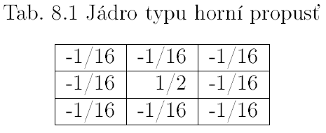
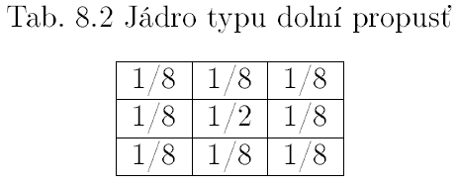
Knihovna pro určení vzájemně podobných fotograﬁí vhodného pro produkční provoz
Návrh
Prototyp výpočtu koeficientu zastupitelnosti:
Experimentální proces založený na opakované aplikaci konvoluce s různým jádrem.
Převod na světlostní matici
Převod do vlnového spektra
Filtr na detekci hran (jádro horní propusť)
Filtr na detekci přeostřených hran (jádro typu dolní propusť)
Převod zpět z vlnového spektra
Výpočet z výsledné matice
10

Slide 14
Knihovna pro určení vzájemně podobných fotograﬁí vhodného pro produkční provoz
Analýza
Návrh
Implementace
QA / QC
Produkce
12

Slide 15
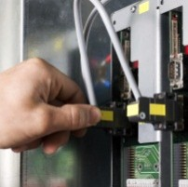
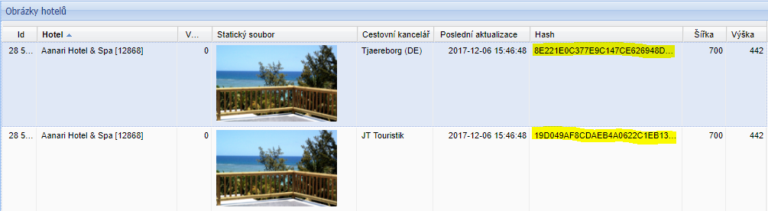
Knihovna pro určení vzájemně podobných fotograﬁí vhodného pro produkční provoz
Úprava na straně serveru
upraven proces databelizace fotografií (MD5, výpočet KoZ)
zkonstruována fronta importovaných fotografií čekajících na výpočet KoP
vystaven servlet navracející fotografie
vystavena webová služba pro obsluhu distribuované služby
Implementace
13

Slide 16
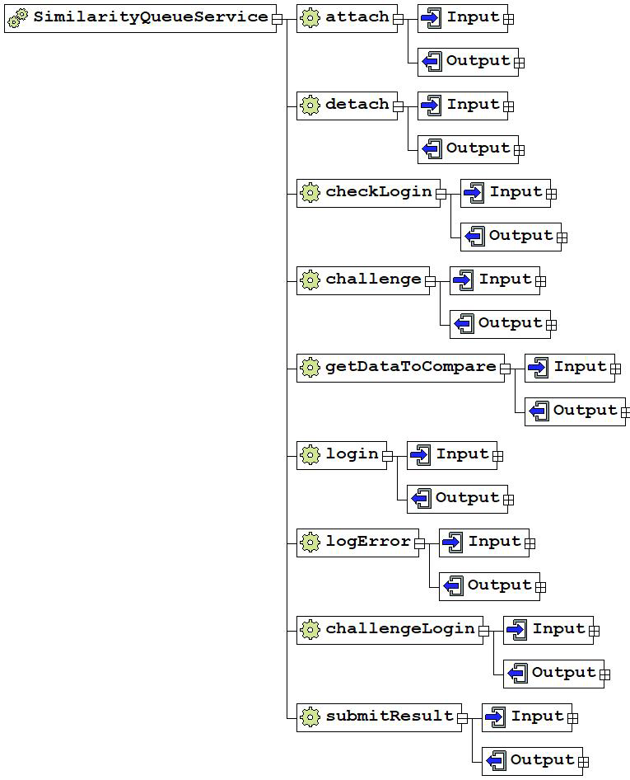
Knihovna pro určení vzájemně podobných fotograﬁí vhodného pro produkční provoz
SOA PAI
Autentizace (challenge-response)
Attach
Challenge
ChallengeLogin
Distribuce výpočtu
getDataToCompare
submitResult
Implementace
14

Slide 17
Knihovna pro určení vzájemně podobných fotograﬁí vhodného pro produkční provoz
Analýza
Návrh
Implementace
QA / QC
Produkce
17

Slide 18
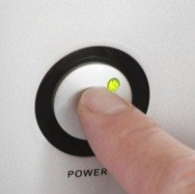
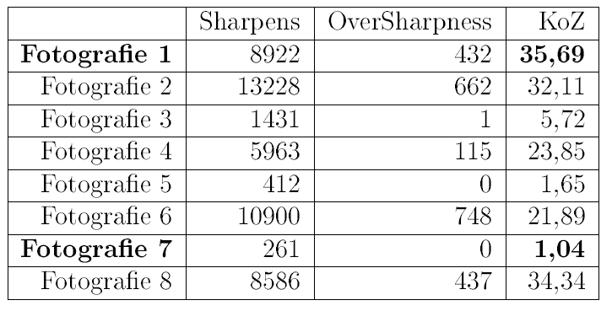
Knihovna pro určení vzájemně podobných fotograﬁí vhodného pro produkční provoz
Porovnání zástupce podobných fotografií
QA / QC
18

Slide 19
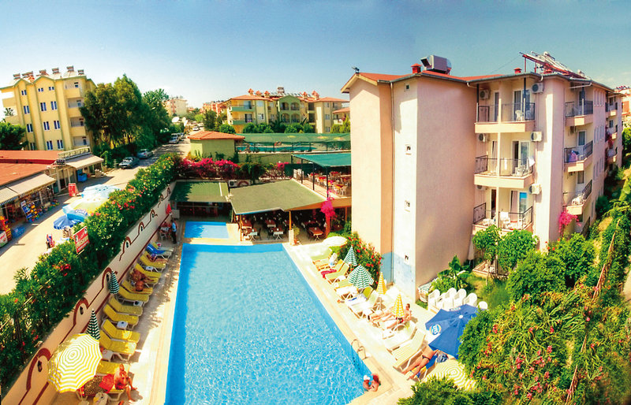
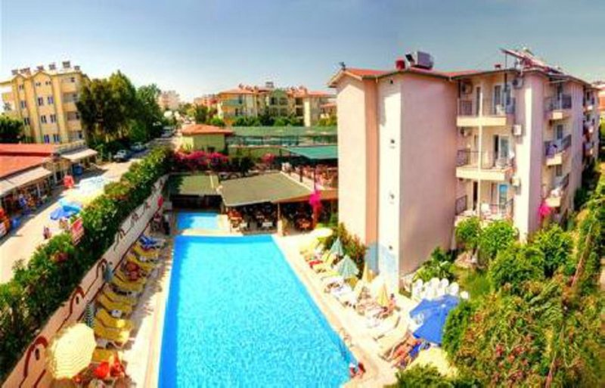
Knihovna pro určení vzájemně podobných fotograﬁí vhodného pro produkční provoz
19

Slide 20
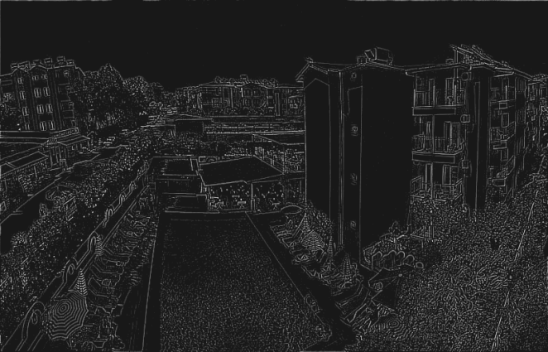
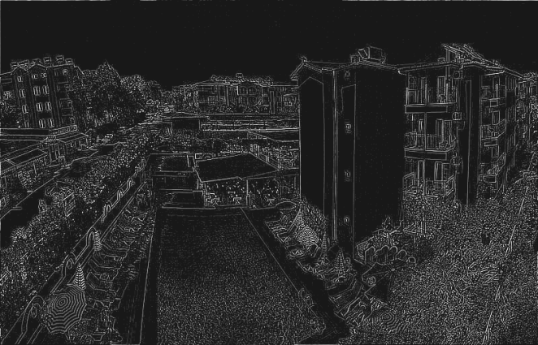

Knihovna pro určení vzájemně podobných fotograﬁí vhodného pro produkční provoz
QA / QC
Příklad přeostřených hran pro výpočet koeficientu zastupitelnosti
(přestřené hrany, všechny hrany, originál)
18

Slide 21
Knihovna pro určení vzájemně podobných fotograﬁí vhodného pro produkční provoz
Analýza
Návrh
Implementace
QA / QC
Produkce
20

Slide 22
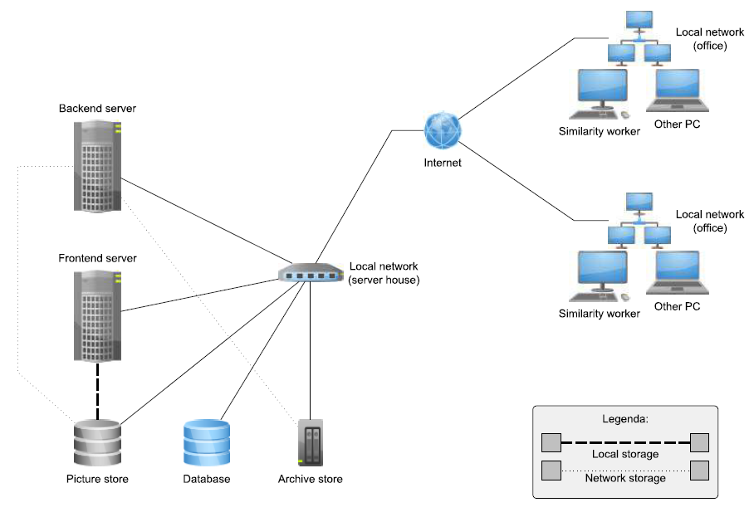

Knihovna pro určení vzájemně podobných fotograﬁí vhodného pro produkční provoz
Produkce
Integrační schéma
21

Slide 23
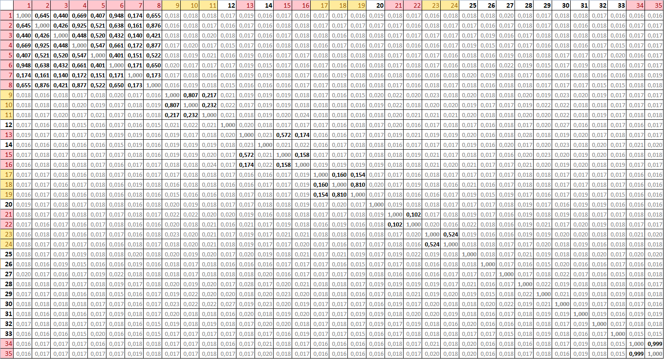
Knihovna pro určení vzájemně podobných fotograﬁí vhodného pro produkční provoz
Produkce
Databelizované výsledky porovnání podobnosti z produkčního provozu
25

Slide 24

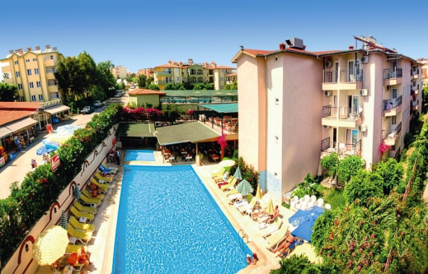
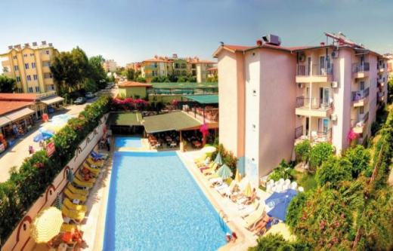
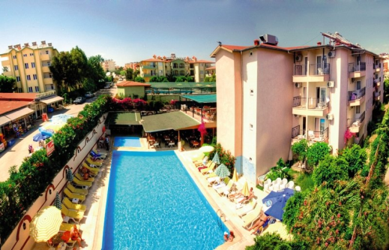
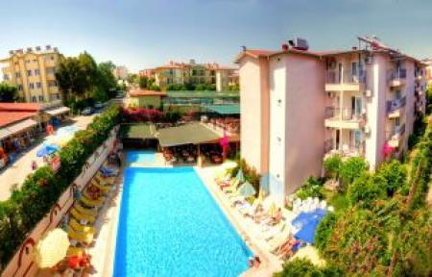


Knihovna pro určení vzájemně podobných fotograﬁí vhodného pro produkční provoz
Produkce
Duplicitní obrázky
28

Slide 25
Knihovna pro určení vzájemně podobných fotograﬁí vhodného pro produkční provoz
Závěrem
Rád bych poděkoval za pragmatický přístup a trpělivost vedoucímu mé diplomové práce Ing. Tomáši Dulíkovi, Ph.D.
Dále chci poděkovat společnosti Student Agency, že mi umožnila tuto práci implementovat do produkčního prostředí.
Děkuji za pozornost.
Těším se na Vaše dotazy.
30

Slide 26
Knihovna pro určení vzájemně podobných fotograﬁí vhodného pro produkční provoz
1. Dotaz oponenta
2. Dotaz oponenta
Bezúdržbový provoz
Správa PC pomocí přednastavených doménových profilů
PC se po zapojení do firemní sítě automaticky nastaví po prvním spuštění
Lze použít jednodušší přístup, např. DCT
DCT je primárně vhodné pro JPEG, ne pro PNG
DCT má nižší citlivost – je tedy spíše vhodná pro identifikaci obsahově blízkých fotografií, než tvarově podobných
V základní variantě si neporadí s prostorovou invariancí (pouze pootočení o úhel)

